Slide 1
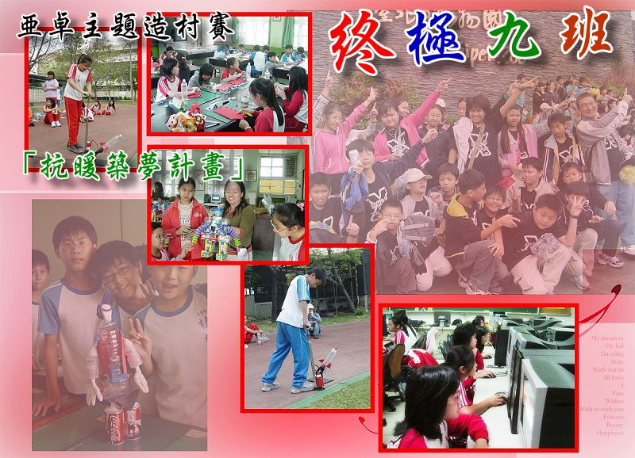
高雄市桂林國小六年九班參與亞卓造村賽成果展
http://edutowns.educities.edu.tw/ClassRoom/2550/2550-1045/

Slide 2

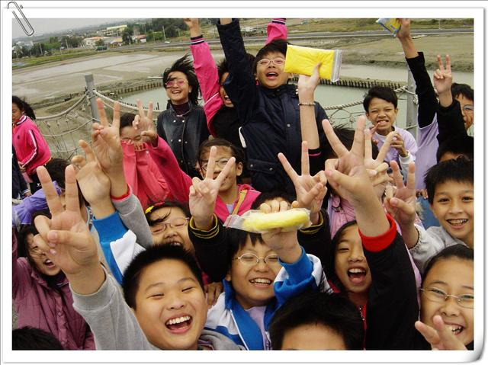
本班特色介紹
我們這一班很喜歡搞笑，熱愛學習，終極九班在此次抗暖築夢計畫的活動提出以下基本理念就是平時要注意減量（Reduce）、再利用（Reuse）、回收再生（Recycle）、再修復（Repair）、拒絕使用（Refuse），即簡稱五R的環保概念，也是我們活動的主要理念，個人在生活中能隨手做環保
從這個活動讓我們了解全球暖化越來越嚴重，能源會有耗盡的一天，然而二氧化碳排放量愈來愈多， 我們每個人都要重視這個問題，將環保概念落實在生活中，立即進行減碳行動，讓我們一起投入抗暖化行列。

Slide 3
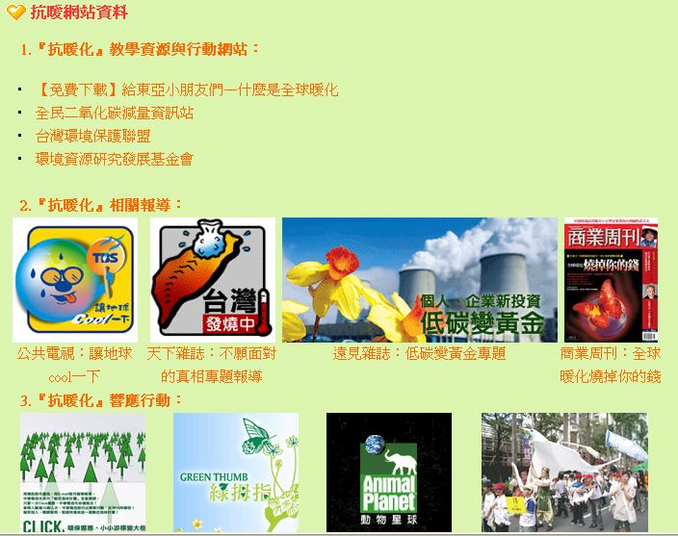
緣起
報名參加亞卓市造村活動
認識亞卓市功能，熟悉服務工具與學習資源
活動專題當中學習：
為什麼要抗暖化？
全球暖化帶來什麼危機？
全球暖化的原因
如何以舉手之勞減緩北極暖化？
你也可以做的十二件事
並參閱抗暖網站資料，
進行線上學習。

Slide 4
活動一話說地球暖化
藉由影片（大愛電視台全球暖化專題報導 、不願面對的真相、公視_我們的島 ）引起學生的學習興趣，讓學生能專注於觀賞影片後，除了能記錄影片的重點外，也透過影片了解全球暖化 的成因及其影響。
發燒的地球─藉由溫室氣體計算機了解自身排放二氧化碳對地球的影響，積極想出減碳對策並於日常生活中進行，以減緩地球暖化的速度。利用比酷台北市網站計算二氧化碳數量。
將全班分成五組（每組約 6-7 人），各組除推 選組長、副組長外，並在課堂【彈性時間】將進行”減碳救地球活動”，請各組分別針對在日常生 活中（家裡及學校等）提出哪些可以減碳行動？
透過減碳救地球活動，讓同學能更 加了解全球暖化及改善措施，進而能更懂得愛護地球。

Slide 5
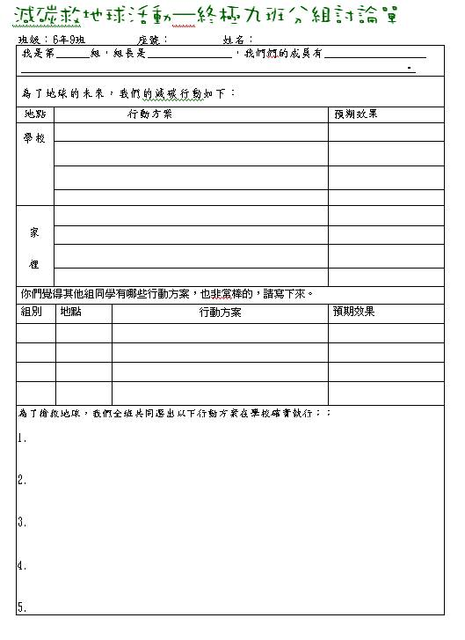
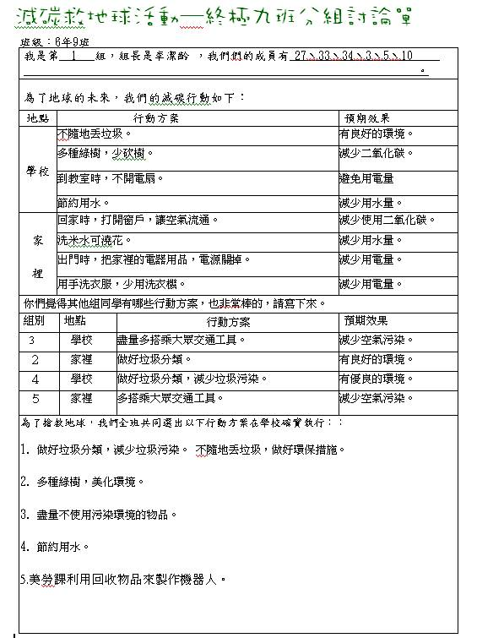
活動二減碳救地球活動─分組討論單
分組討論單內容如下：

Slide 6
活動三作業學習單
作業學習單內容如下：
1.什麼是全球暖化？
2.全球暖化的主因？
3.溫室氣體有哪些？
4.全球暖化對我們的環境有什麼影響？請舉例說明。
5.如果今天你是生活在台灣的櫻花鉤吻鮭或北極熊，卻受到全球暖化的威脅，請寫出你心裡想說的話。
6.經由溫室氣體計算器計算出你每月的二氧化碳排放量是 ，你覺得自己有哪些地方可以再改進的？
作品呈現於【教材與作業上傳區】第13、14頁

Slide 7
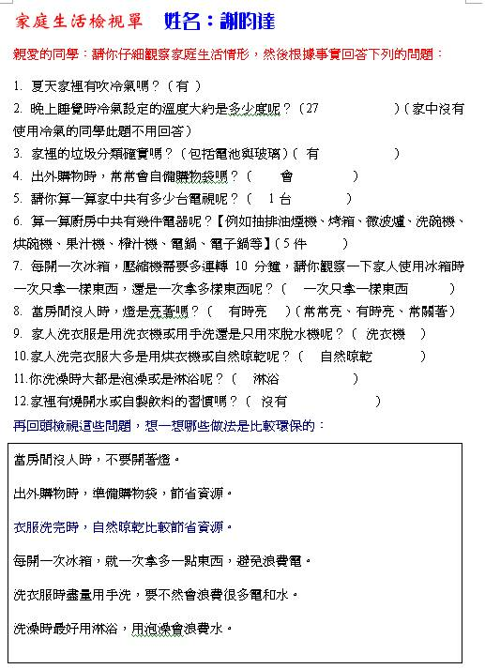
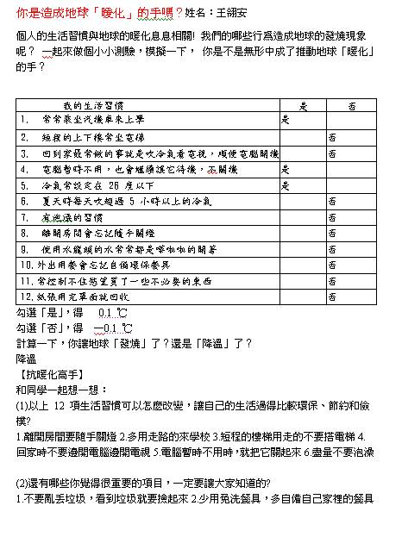
活動四你是造成地球「暖化」的手
了解五R的環保概念後，可以從個人生活習慣與家庭生活做一省思，勾勒出抗暖化的生活策略，完成【你是造成地球「暖化」的手】學習單與【家庭生活檢視單】。
作品呈現於【教材與作業上傳區】第8至10頁

Slide 8
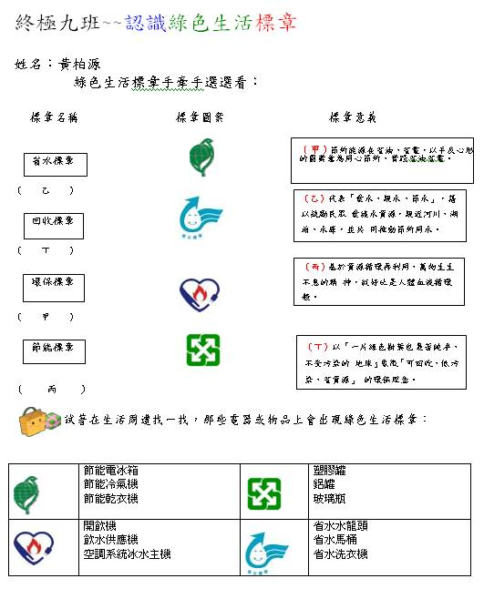
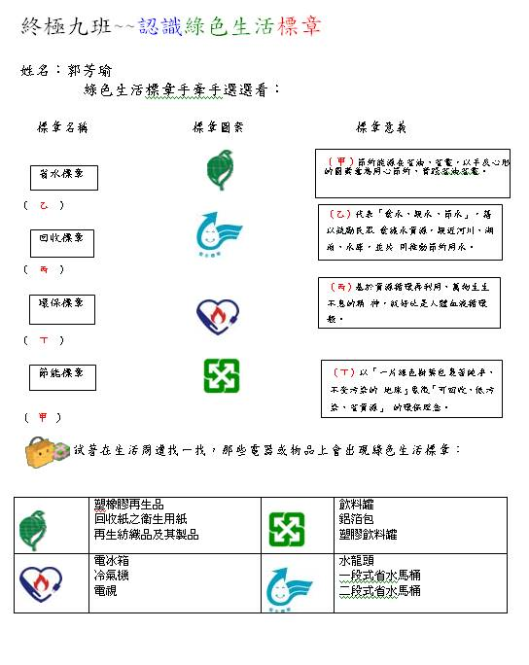
活動五認識綠色生活標章
藉由此活動的介紹，了解選擇日常生活用品對全球暖化 也會有影響，完成認識綠色生活標章學習單。
作品呈現於【教材與作業上傳區】第11、12頁

Slide 9
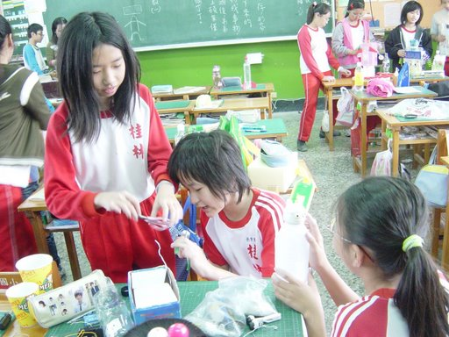
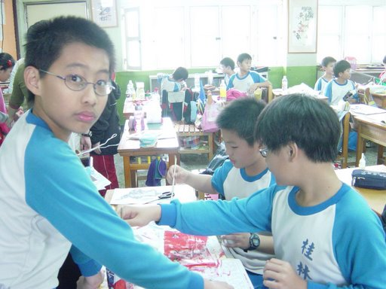
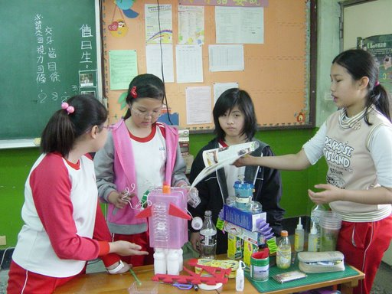
活動六變形金剛
藝術與人文創意教學結合環保概念：分組共同自由創作「變形金剛迎世運」創意作品，以環保材質製作，造型不限，利用廢紙、保特瓶、塑膠瓶等等來創作，作品以高度不超過45公分*45公分＊60公分的立體造型為主，不得使用半成品或成品修改加工成為成品。
上課實際活動照片

Slide 10
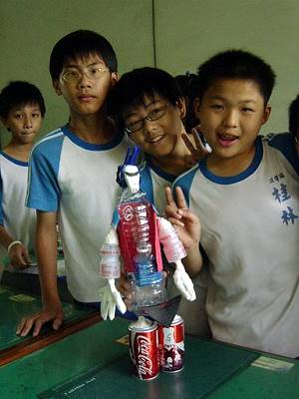
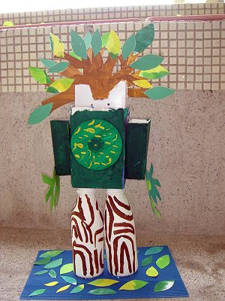
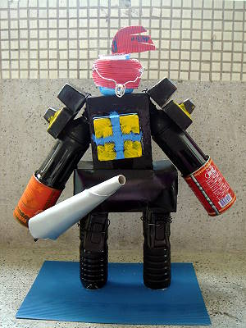
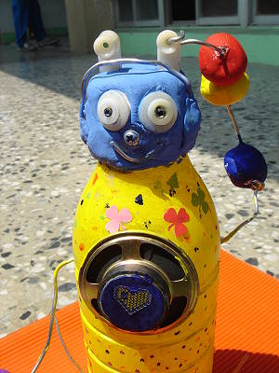
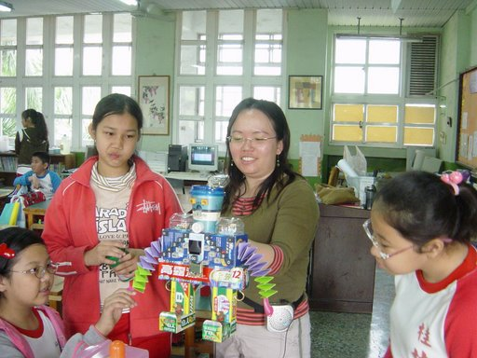
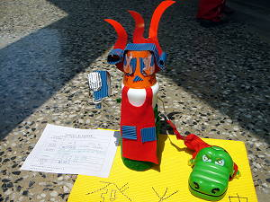
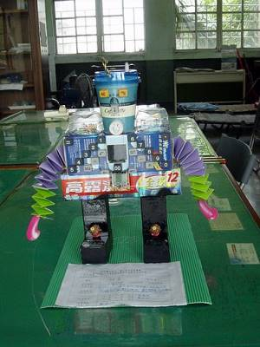
活動六變形金剛作品集

Slide 11
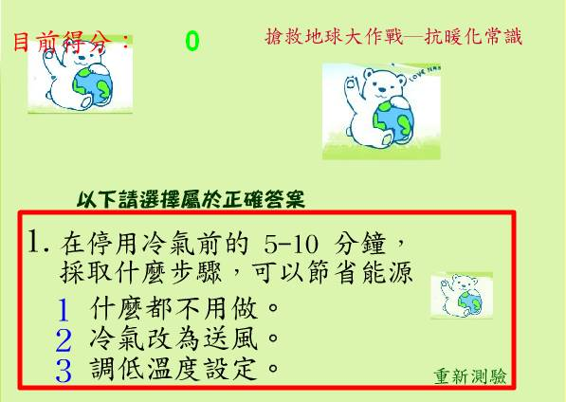
活動七抗暖化小試身手
以Flash製作小測驗，使學生更明瞭抗暖化的概念並落實在日常生活中。

Slide 12
活動八抗暖築夢創意作文
利用「引導式作文法」，指導學生將【抗暖築夢】所傳遞的知識，運用於〈牽手抗暖化〉題目中，讓學生透過書寫的過程（後設認知），了解「對抗地球暖化」 的重要性，更希望學生能推廣和實踐〈牽手抗暖化〉的理念。
引導式段落安排
第一段：簡單、扼要的敘述：造成地球暖化的主要原因。
第二段：在全球暖化的影響之下，台灣生態或氣候改變的事實。
第三段：提出可以達到二氧化碳減量的方法或策略。
第四段：採用柔性勸說的方式，呼籲大家手牽手一起加入抗暖化的活動。
完成作文學習單後，再進行寫作，並以word軟體打字後，上傳至作業區。

Slide 13
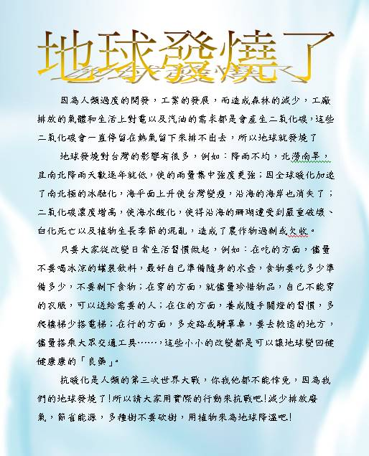
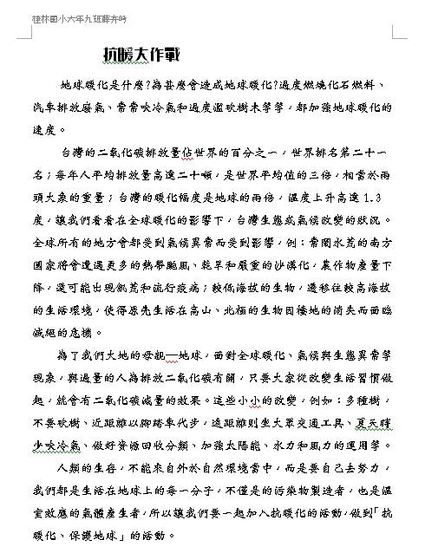
活動八抗暖築夢創意作文集
作品呈現於【教材與作業上傳區】第5至6頁

Slide 14
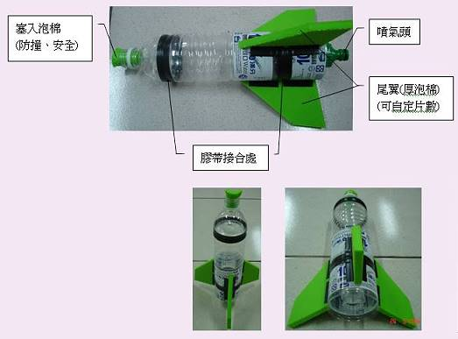
活動九空氣火箭大作戰
利用自然課進行此活動，材料以2個600c.c礦泉水瓶【資源回收室取得】，雙面膠帶、膠帶、美工刀、剪刀、切割墊、安全手套、簽字筆、直尺等。範例如下：
詳細教材呈現於【教材與作業上傳區】的教材部分

Slide 15
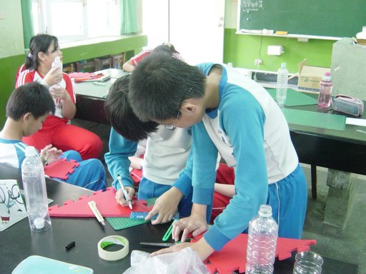
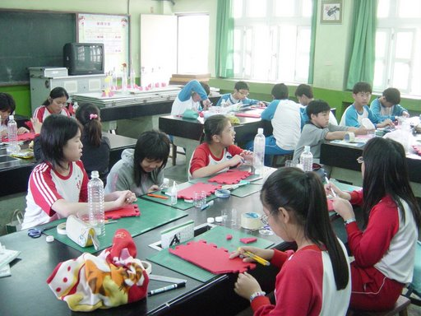
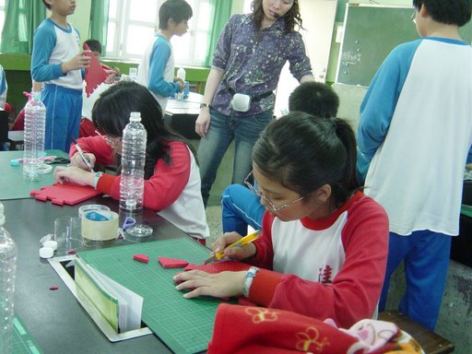
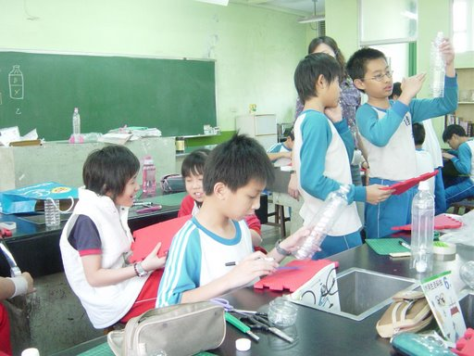
活動九空氣火箭大作戰上課情形

Slide 16
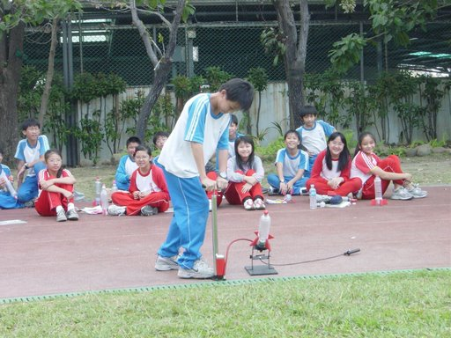
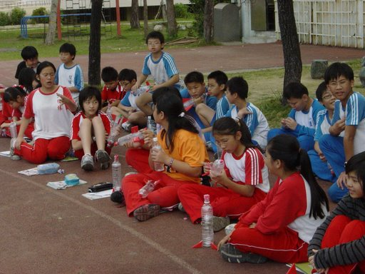
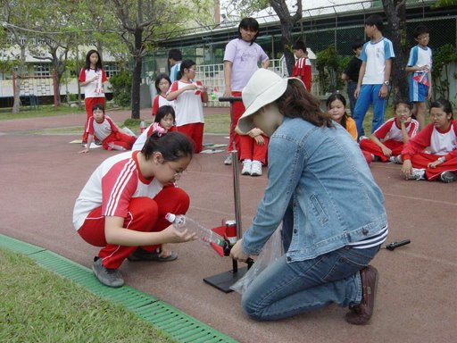
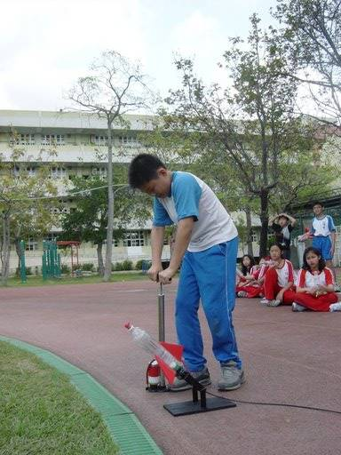
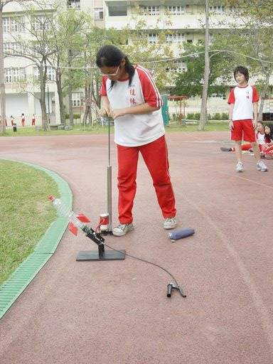
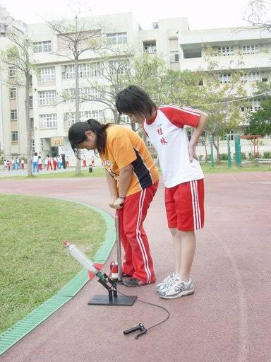
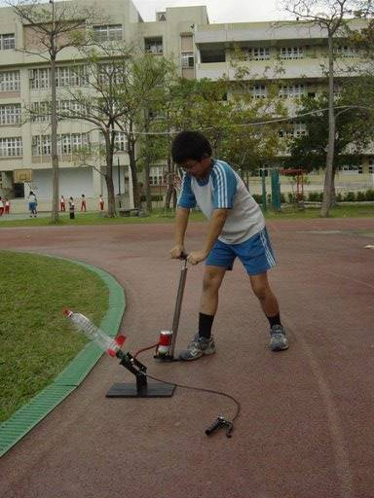
活動九空氣火箭大作戰成果試飛

Slide 17
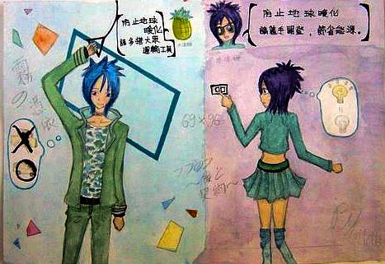
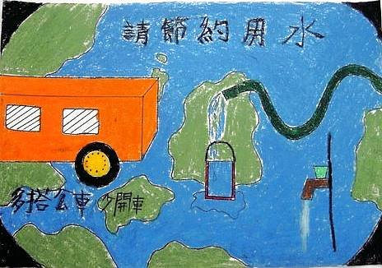
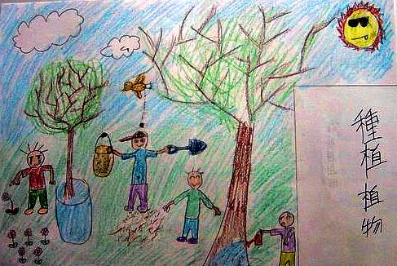
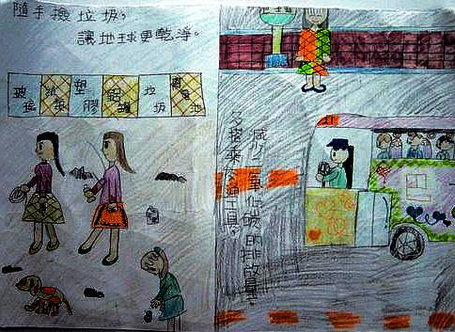
活動十生活減碳行動圖
將所知的減碳策略或方法畫出來。
作品呈現於【教材與作業上傳區】第2至4頁

Slide 18
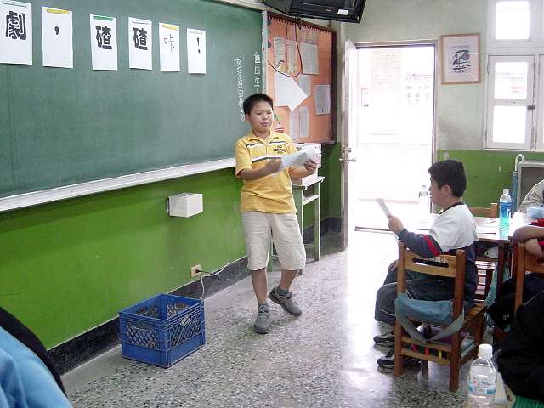
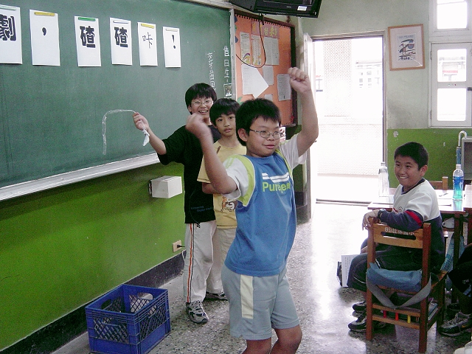
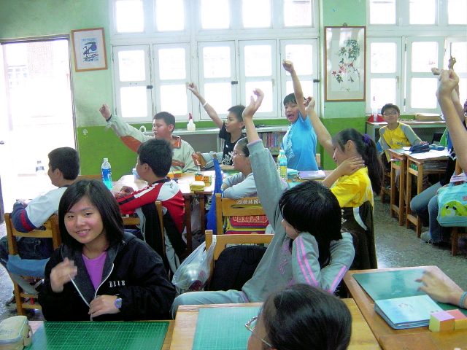
活動十一行動狀況劇，「碴碴咔!」
進行方式： 將同學生分成六組，透過抽籤的方式，每組負責演一個 5 秒狀況題，透過台上的狀況題行動劇，讓 其餘在台下飾演大導演角色的同學們，喊「咔!」停 格、來找碴，看看回收物丟進回收桶之前，有什麼 細節忘了要先做處理？台上表演的同學依據台下的指示將回收物做好 處理後，才可丟進回收桶。藉此劇戲的互動增進孩 子對紙類回收處理的敏感度。

Slide 19
討論區影片探討〈一〉
北極熊在剃毛 的看法 【綜合】：
1.北極熊竟然會剃毛，不過看到一半的時候我也覺得全球暖化真的很嚴重，所以希望大家可以好好保護地球。
2.連北極那麼冷的地方,都讓北極熊熱到剃毛,台灣一定會熱死人,為了部讓這種事情上演,台灣人一定要盡量坐大眾運輸工具,多步行,救地球。
3.人類不能太自私，不然會害到北極熊以及其他動物。
4.看完後，我覺得我們人類應提高警覺，多多減少二氧化碳的排放，地球暖化的情形越來越嚴重。
5.我們絕對要少製造廢氣，不然以後就看不到可愛的北極熊了。
6.北極的冰，都快融化了，北極熊為了適應環境要剃毛，他剃毛的時候很好笑。

Slide 20
討論區影片探討〈二〉
小島將遭淹沒「暖化」首批難民【綜合】：
1.看到這個影片我覺得我們更加保護好地球，否則到最後可能會有更多的小島與人民受到傷害。
2.大家要好好愛護地球，盡量少製造二氧化碳。
3.我覺得小島上的人很可憐，所以我們要保護地球。
4.若再不保護好地球，遲早會被大自然反撲。
5.小島上的人很可憐，如果在繼續下去，會變成我們也會和他們一樣。
6.如果我們在這樣下去，製造二氧化碳，越來越多的小島被淹沒，說不定在未來的幾年，我們台灣也要被淹沒了，那麼好的土地被淹沒，不就很可惜。
7.這個影片給我許多的啟示，大家一定要好好保護這個地球，如果被淹沒了，許多島上得自然生態，都會失去它。
8.由於海洋溫度增加，南極和北極的冰川會加速融化，導致海平面上升，淹沒了低海拔地區，這就是全球暖化的結果，所以我們更要減少二氧化碳排放量。
9.現在已經有一批難民出現，如果我們還不提高警覺，小心下一批就是你!

Slide 21
討論區影片探討〈三〉
全球暖化是你我的責任影片探討【綜合】：
全球暖化對人類的影響很大，造成的傷害也是無法估算的。隨著每年溫室氣體的增加，暖化的狀況越演越烈，不但導致威力強大的暴風雨和旱災越來越多、冰河冰山更是在加速融化，更使得海平線不斷上升，甚至氣候模式驟變以及傳染病散播等危機。只有我們能夠救得了我們的地球！不要自私的讓後代子孫去承受我們所留下的悲慘世界，讓我們留給他們一個乾淨、無害的地球好嗎？
1.要節省能源，不能浪費能源。
2.我們要減低二氧化碳排放量，多種樹。
3.全球暖化是你我的責任，所以減少二氧化碳的排放量。
4.我覺得會全球暖化都是大家害的，應該要盡量乘坐大眾運輸工具，才是一個好的地球村民。要出去,時盡量搭公共汽車,
5.能用走路的就盡量用走的，能省的資源也盡量省，要好好保護地球。

Slide 22
討論區影片探討〈四〉
不再「碳」息 從自己做起影片探討【綜合】：
根據天下雜誌在四月份的內容指出，在飽受暖化的影響中，台灣的增溫速度是全球的2倍，二氧化碳每人平均排放量則超過12噸，是全球的3倍。
氣溫持續升高、各地出現旱災和水災、南北極冰層逐漸溶化，在在反映出全球暖化的問題越來越嚴重。
面對二氧化碳排放量的增加，導致氣候的變遷，其實自己也有很多方式可以減少環境的變化，生活中的一點小動作就可以減少二氧化碳排放量的產生。
1.多開窗戶，少開冷氣
2.應該養成隨手關電源的習慣，拔插頭減少待機的耗電。
3.改用省電燈泡
4.交通運輸佔地球溫室氣體排放一四％，最有效的減量方式，就是多利用大眾運輸系統、搭公車及地鐵。
5.支持綠色消費
6.減少洗衣的頻率，而且盡量集中到大量一點再洗，盡量利用陽光自然曬乾，舉手之勞就能減碳。

Slide 23
討論區影片探討〈五〉
不再「碳」息 從自己做起影片探討【綜合】：
根據天下雜誌在四月份的內容指出，在飽受暖化的影響中，台灣的增溫速度是全球的2倍，二氧化碳每人平均排放量則超過12噸，是全球的3倍。
氣溫持續升高、各地出現旱災和水災、南北極冰層逐漸溶化，在在反映出全球暖化的問題越來越嚴重。
面對二氧化碳排放量的增加，導致氣候的變遷，其實自己也有很多方式可以減少環境的變化，生活中的一點小動作就可以減少二氧化碳排放量的產生。
1.多開窗戶，少開冷氣
2.應該養成隨手關電源的習慣，拔插頭減少待機的耗電。
3.改用省電燈泡
4.交通運輸佔地球溫室氣體排放一四％，最有效的減量方式，就是多利用大眾運輸系統、搭公車及地鐵。
5.支持綠色消費
6.減少洗衣的頻率，而且盡量集中到大量一點再洗，盡量利用陽光自然曬乾，舉手之勞就能減碳。

Slide 24
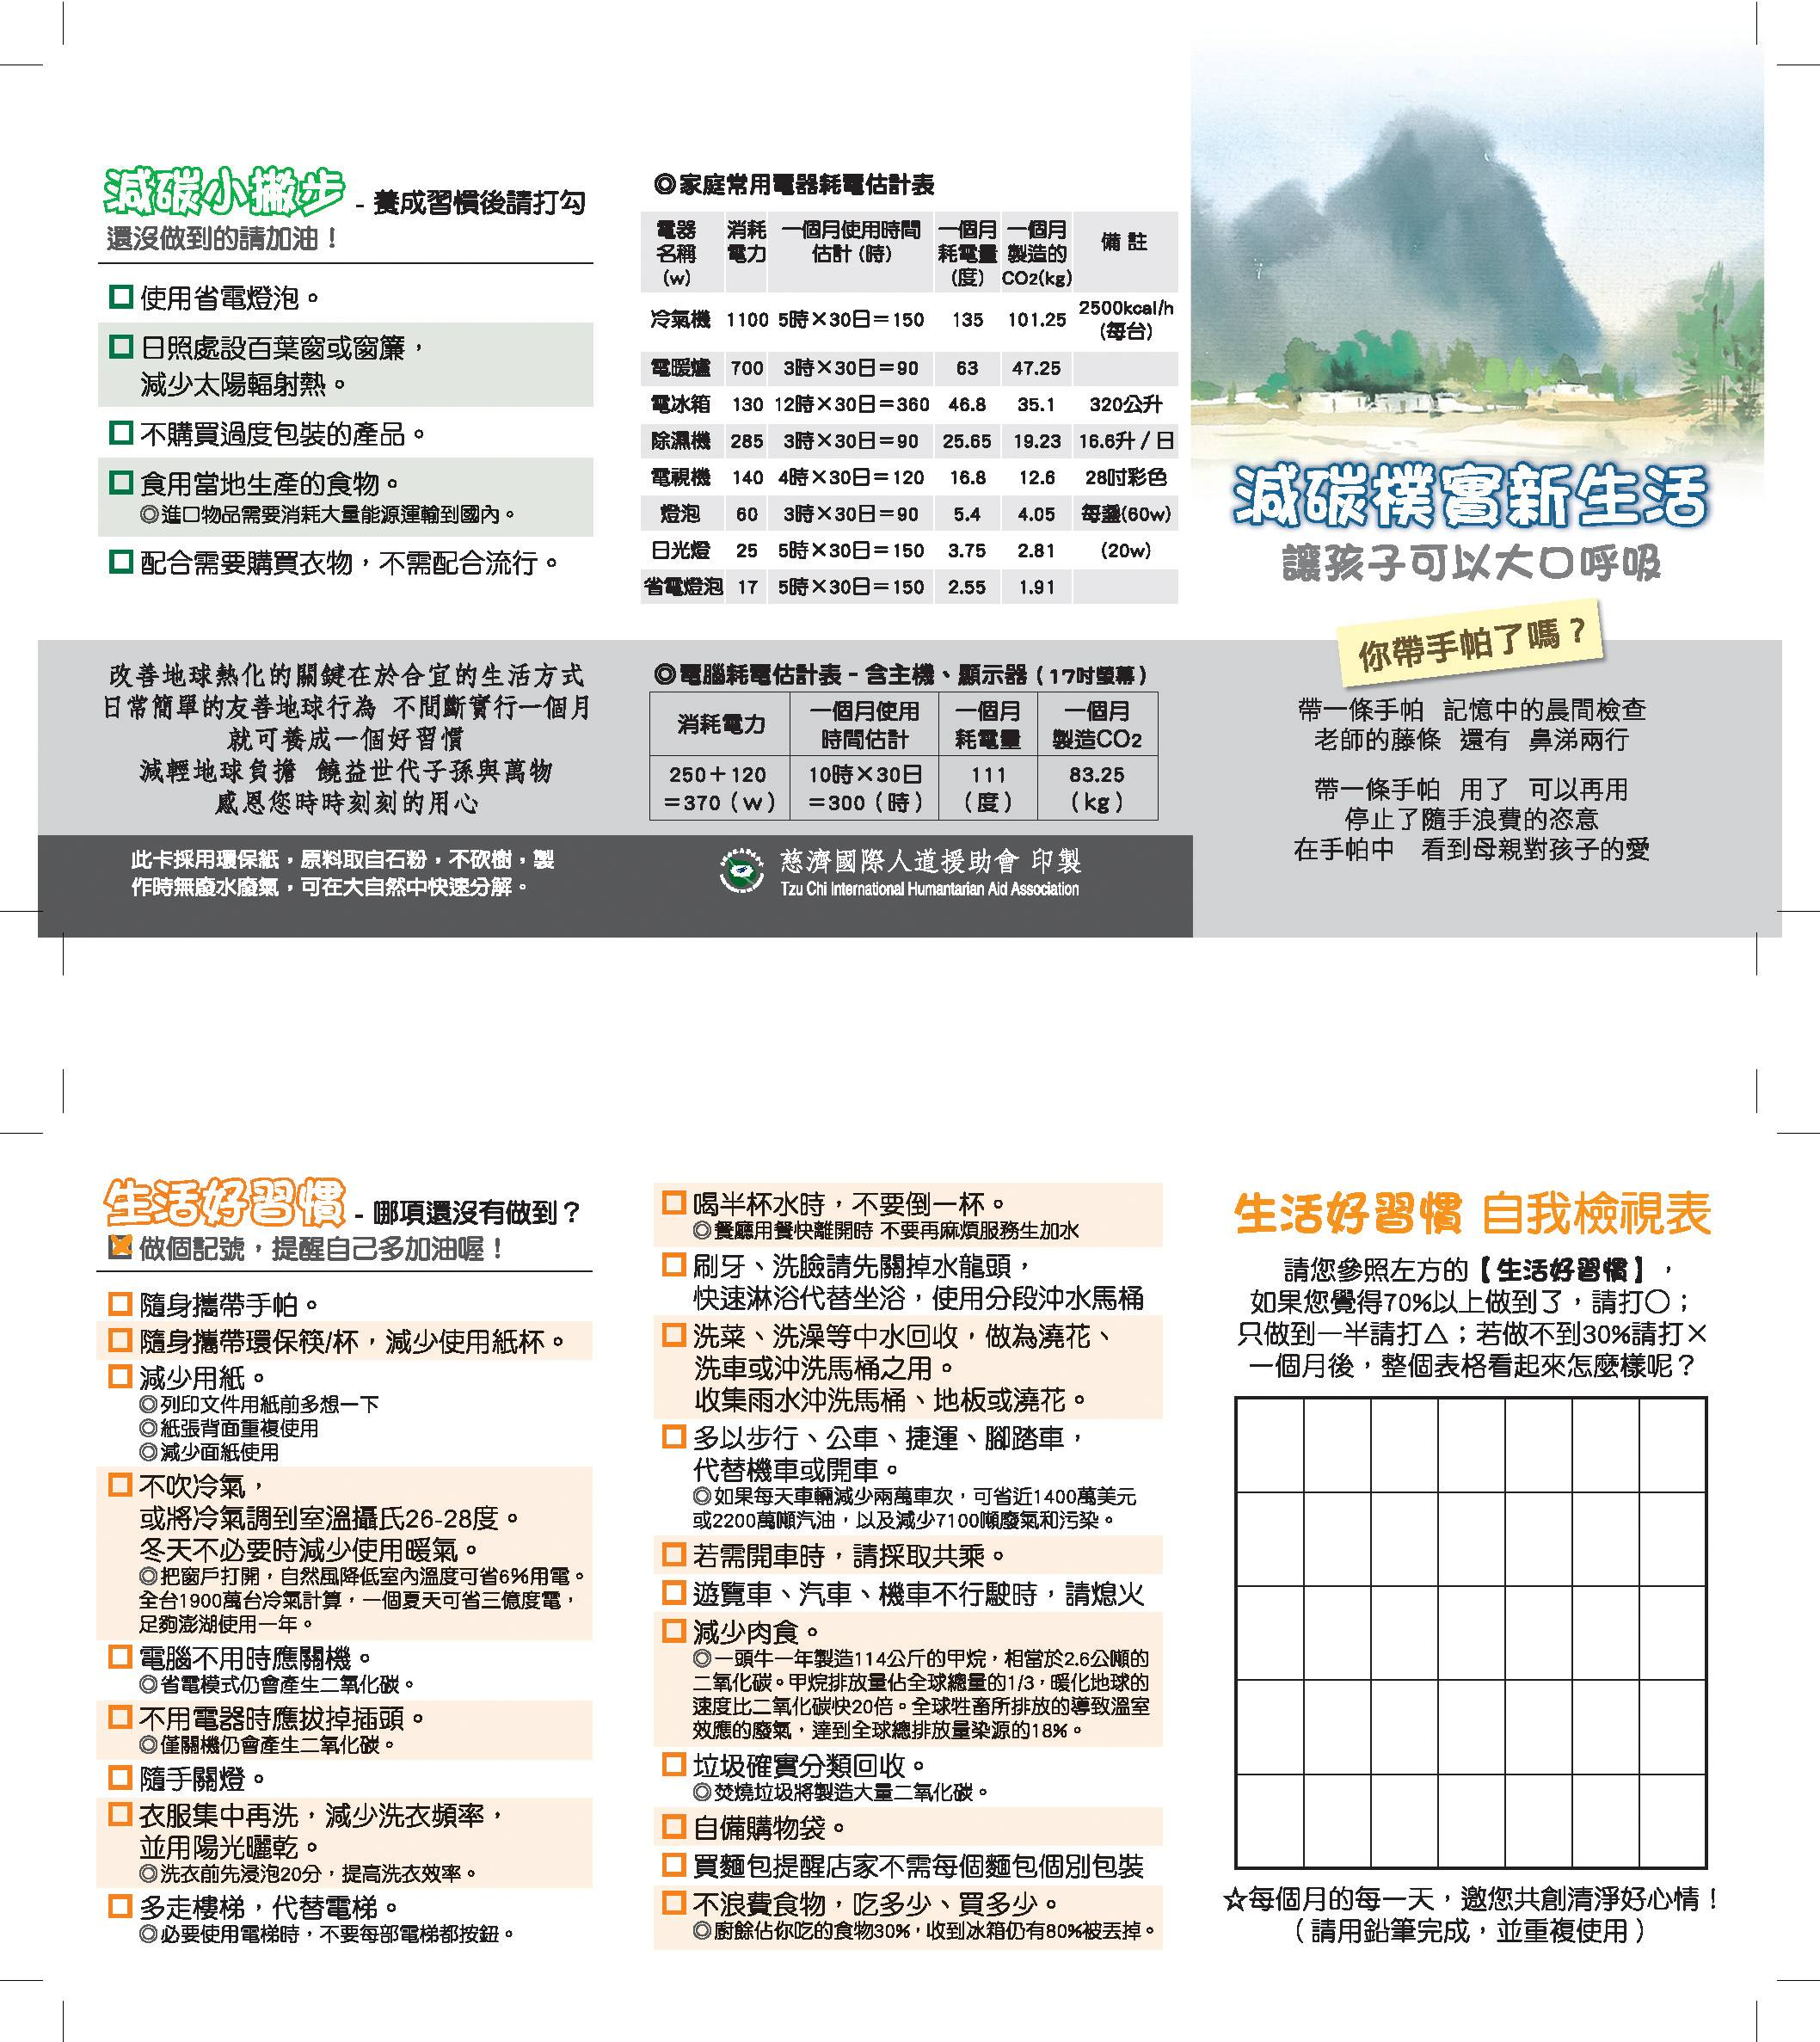
省思
由慈濟國際人道遠援助會所印製的減碳生活習慣卡與自我檢視表，來檢視個人減碳行動的情形，先把紙本發下，請按時勾選，這個月自我檢視後，請至教材區下載後數位檔完成此表後，再上傳至作業區。
減碳生活習慣卡與自我檢視表呈現於【教材與作業上傳區】第1、2頁

Slide 25
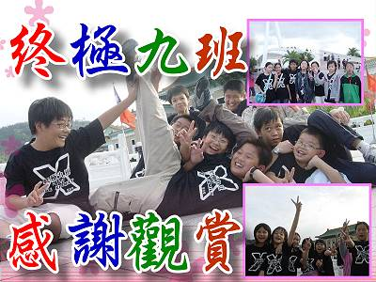
結語
◎傷害地球的是人類，保護地球的關鍵也在人的手中。減緩地球暖化的速度，是每一個人的責任，在日常生活中只要多用一點心，我們也可以輕鬆做到減少碳足跡，留下愛足跡。讓我們大家手牽手，一起投入抗暖化的行動吧！
◎感謝亞卓市提供平台，讓我們對地球暖化有深一層的認識，並在網路進行學習活動。

